Slide 1
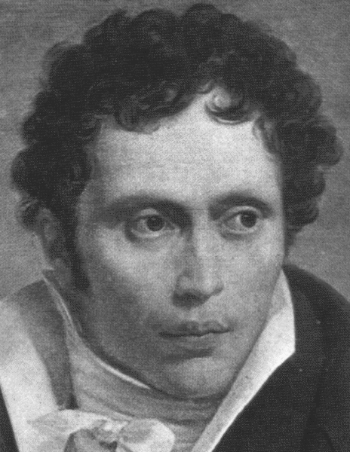
Arthur Schopenhauer (Danzica 1788 – Francoforte 1860)

Slide 2

“La vita dei più non è che una quotidiana battaglia per l’esistenza, con la certezza della sconfitta finale. Ma ciò che li fa perdurare in questa così travagliata battaglia, non è tanto l’amore della vita, quanto la paura della morte, la quale nondimeno sta inevitabile nello sfondo, e può ad ogni minuto sopravvenire”.
“L’esistenza deve essere un passo falso, […] una condizione nella quale si dice: ‘Oggi va male e ogni giorno andrà peggio – finché verrà il peggio di tutto’”

Slide 3
Vita
1788, Danzica
1805: muore il padre (suicidio?)
Salotto letterario della madre:
Conosce Goethe e F. Majer, orientalista
Cattedra di filosofia a Berlino: si confronta – ahilui – con Hegel

Slide 4
Anche Il mondo come volontà e rappresentazione va al macero
Successo tardivo con Parerga e paralipomena (1851)
Muore nel 1860

Slide 5
Le opere
1818-9 IL MONDO COME VOLONTÀ E RAPPRESENTAZIONE
1851 Parerga e paralipomena

Slide 6
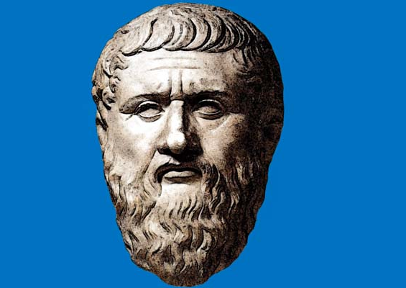
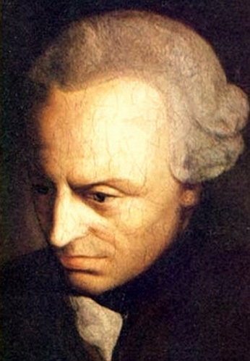
LE FONTI E LE INFLUENZE CULTURALI
PLATONE
LA TEORIA
DELLE IDEE
Idee di FENOMENO / NOUMENO; FORME A PRIORI (per S., spazio, tempo, causa)
KANT

Slide 7
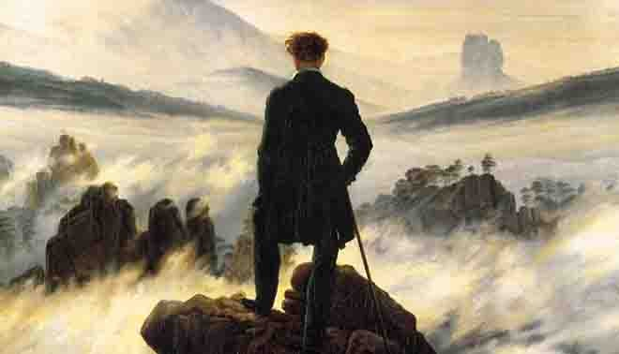
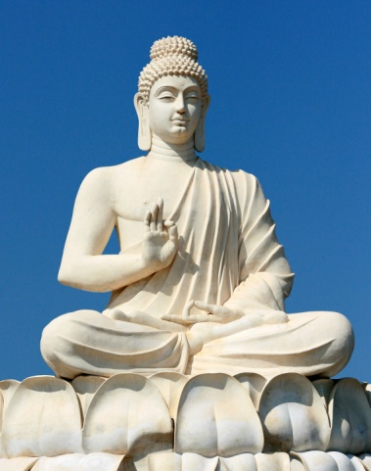
LE FONTI E LE INFLUENZE CULTURALI
ROMANTICISMO
IRRAZIONALISMO; importanza dell’arte; tema del DOLORE
Riferimenti a INDUISMO E BUDDISMO
(es. “velo di Maya”, “Nirvana”, tema della sofferenza inevitabile causata dal desiderio / attaccamento)
FILOSOFIE ORIENTALI

Slide 8

E’ uno dei primi a introdurre l’Oriente nel sapere occidentale.
E’ un lettore, ma non un “erudito”: prende e si ispira, ma non sempre conosce perfettamente.

Slide 9
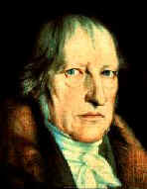
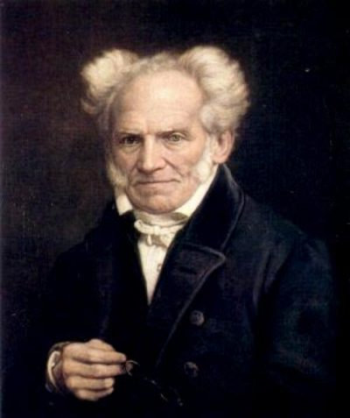
L’avversario: Hegel
Un accademico mercenario,
Un ciarlatano di mente ottusa,
Sofista e testa di legno
Usa la filosofia come mezzo di lucro
E’ il sicario della verità,
Rende la filosofia serva dello Stato e colpisce la libertà di pensiero

Slide 10
L’avversario: HEGEL
Dal punto di vista filosofico…
HEGEL → RAZIONALISMO, PANLOGISMO
SCHOPENHAUER → l’essenza di tutto è la VOLONTA’, forza cieca, irrazionale e senza scopo

Slide 11

Il mondo come volontà e rappresentazione
“Il mondo è una mia rappresentazione”: ecco una verità che vale in rapporto a ciascun essere vivente e conoscente, anche se l’uomo soltanto è capace di accoglierla nella sua coscienza riflessa e astratta: e quando egli fa veramente questo, la meditazione filosofica è penetrata in lui. Diventa allora per lui chiaro e certo che egli non conosce né il sole né la terra, ma sempre soltanto un occhio, che vede un sole, una mano, che sente una terra; che il mondo, che lo circonda, non esiste se non come rappresentazione, vale a dire sempre soltanto in rapporto ad un altro, a colui che lo rappresenta, il quale è lui stesso. (Libro I, par.1)

Slide 12
Si parte dalla distinzione kantiana...
FENOMENO
È l’unica realtà conoscibile, tramite le forme a priori, per la mente umana
NOUMENO
È la vera realtà, ma è inconoscibile

Slide 13
FENOMENO
NOUMENO
È illusione, rappresentazione, sogno, VELO DI MAYA
È ciò che si “nasconde” dietro al fenomeno (al “velo”), la vera realtà: per S. è CONOSCIBILE
SVALUTAZIONE DELLA NOSTRA CONOSCENZA DEL MONDO
Il fenomeno è solo RAPPRESENTAZIONE
…quindi apparenza, ILLUSIONE, sogno

Slide 14
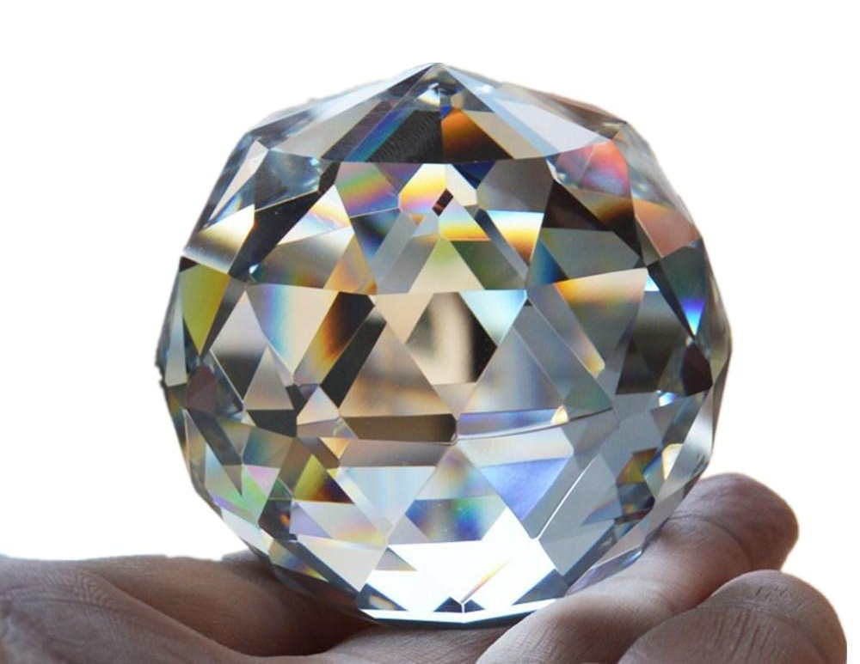
RAPPRESENTAZIONE
La realtà è come il soggetto se la rappresenta, attraverso le FORME A PRIORI
Sono come vetri sfaccettati attraverso cui le cose ci appaiono deformate
TRE FORME A PRIORI
SPAZIO
CAUSALITA’
TEMPO

Slide 15

LA VITA E’ UN SOGNO
La rappresentazione è ingannevole
“La vita e il sogno sono due pagine dello stesso libro”, che non si distinguono l’una dall’altra
La vita potrebbe benissimo essere un lungo sogno
«Noi siamo della stessa stoffa di cui sono fatti i sogni» (Shakespeare, Tempesta)

Slide 16


Noi abbiamo sogni; non è forse tutta la vita un sogno? – o più precisamente: esiste un criterio sicuro per distinguere sogno e realtà, fantasmi ed oggetti reali? [...]
Dopo tutti questi passi di poeti sarà concesso anche a me di esprimermi con una similitudine. La vita e il sogno sono le pagine di uno stesso libro. La lettura continuata si chiama la vita reale. Ma quando l’ora abituale della lettura (il giorno) è terminata e giunge il tempo del riposo, allora noi spesso seguitiamo ancora pigramente, senza ordine e connessione, a sfogliare ora qua ora là una pagina: ora è una pagina già letta, ora una ancora sconosciuta, ma sempre dello stesso libro. Una pagina letta così isolatamente è invero senza connessione con la lettura ordinata: tuttavia non rimane molto indietro a questa, se si pensa che anche il complesso della lettura ordinata comincia e finisce parimenti all’improvviso, e si deve quindi considerare solo come un’unica pagina più lunga.

Slide 17
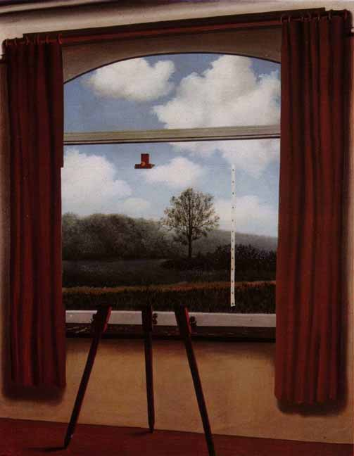
IL VELO DI MAYA
L’antica saggezza religiosa indiana, conservata nei versi dei Veda, ritiene che: “è Maya il velo dell’illusione, che ottenebra le pupille dei mortali e fa loro vedere un mondo di cui non si può dire né che esista né che non esista; il mondo, infatti, è simile al sogno, allo scintillio della luce solare sulla sabbia che il viaggiatore scambia da lontano per acqua, oppure ad una corda buttata per terra ch’egli prende per un serpente.”

Slide 18

MAYA
= ILLUSIONE FENOMENICA
velo
VERA REALTÀ

Slide 19
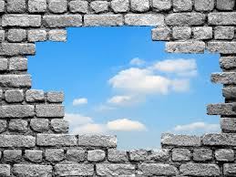
Animale metafisico a chi?
Al di là di tutte queste illusioni c’è però pur sempre una realtà...
L’uomo, che è un “animale metafisico”, non può fare a meno di indagare; a differenza degli altri esseri viventi ha difatti più consapevolezza di sé, ed è per questo che si interroga sull’essenza ultima della vita

Slide 20
Nessun essere, eccetto l’uomo, si stupisce della propria esistenza; per tutti gli animali essa è una cosa che si intuisce per se stessa, nessuno vi fa caso. Nella pacatezza dello sguardo degli animali parla ancora la saggezza della natura; perché in essi la volontà e l’intelletto non si sono ancora distaccati abbastanza l’uno dall’altro per potersi, al loro rincontrarsi, stupirsi l’uno dell’altra. Così qui l’intero fenomeno aderisce ancora strettamente al tronco della natura, dal quale è germogliato, ed è partecipe dell’inconsapevole onniscienza della grande Madre. Solo dopo che l’intima essenza della natura (la volontà di vivere nella sua oggettivazione) s’è elevata attraverso i due regni degli esseri incoscienti e poi, dopo essere passata, vigorosa ed esultante, attraverso la serie lunga e vasta degli animali, è giunta infine, con la comparsa della ragione, cioè nell’uomo, per la prima volta alla riflessione: allora essa si stupisce delle sue proprie opere e si chiede che cosa essa sia. La sua meraviglia, però, è tanto più seria, in quanto essa si trova qui per la prima volta coscientemente di fronte alla morte, e, accanto alla caducità di ogni esistenza, le si rivela anche, con maggiore o minore consapevolezza, la vanità di ogni aspirazione. Con questa riflessione e con questo stupore nasce allora, unicamente nell’uomo, il bisogno di una metafisica: egli è dunque un animal metaphysicum.

Slide 21
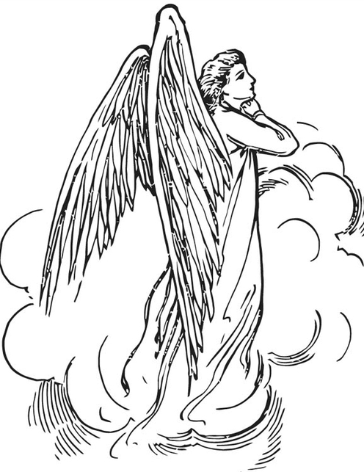

Come lacerare il velo di Maya?
...e raggiungere la cosa in sé?
Se fossimo “testa alata di angelo”, incorporei...
MA
...non potremmo lacerare il velo
NOI ABBIAMO UN CORPO
E’ l’unica cosa che possiamo conoscere completamente

Slide 22
IL CORPO
È oggetto, fenomeno: ci vediamo dal di fuori, percepiamo il nostro stesso corpo attraverso i sensi e le forme a priori
Ci viviamo dentro, lo viviamo e lo sentiamo dal di dentro
LO CONOSCIAMO QUINDI NELLA SUA ESSENZA, TOTALMENTE!
È l’unico tipo di conoscenza noumenica che possiamo avere

Slide 23
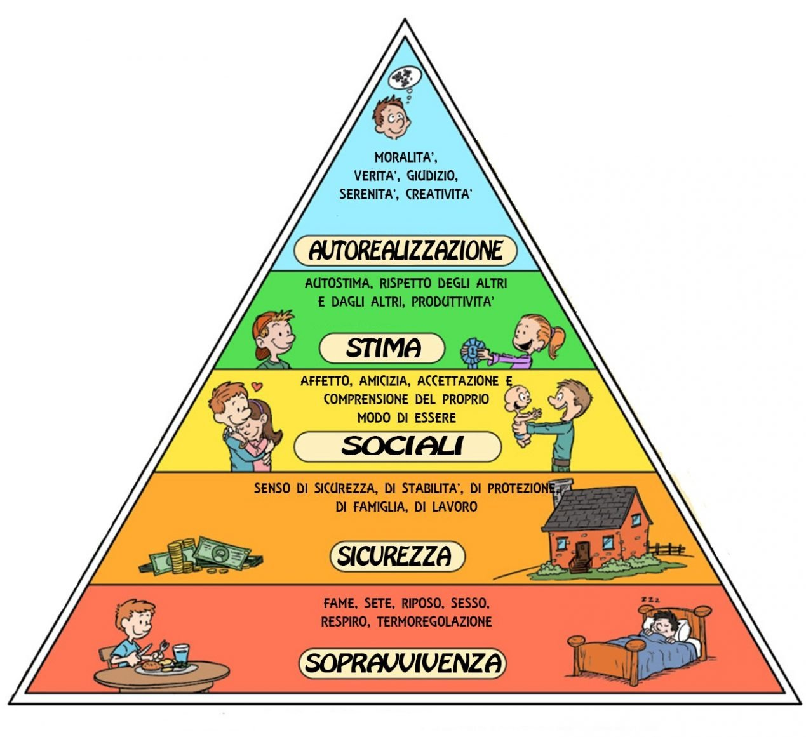
E cosa capiamo?
L’essenza profonda (la cosa in sé) del nostro essere è la...
VOLONTÀ
OGNI ATTO DEL CORPO E’ UN ATTO DI VOLONTA’

Slide 24
“Se considero il mio corpo non […] come oggetto fra gli altri oggetti, ma sprofondo in una sorta di abisso interiore, di concentrazione interiore, avvertirò che il mio corpo è un insieme di bisogni, di esigenze, di tensioni, cioè semplicemente volontà”
AUTOCOSCIENZA

Slide 25

VOLONTÀ
= VOLONTÀ DI VIVERE
impulso che ci spinge a esistere e ad agire; più che intelletto o ragione, noi siamo volontà di vivere
Il nostro stesso corpo non è altro che la manifestazione esteriore di questa volontà
ES.
Apparato digerente
Apparato riproduttivo

Slide 26
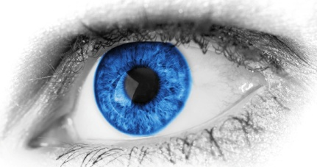

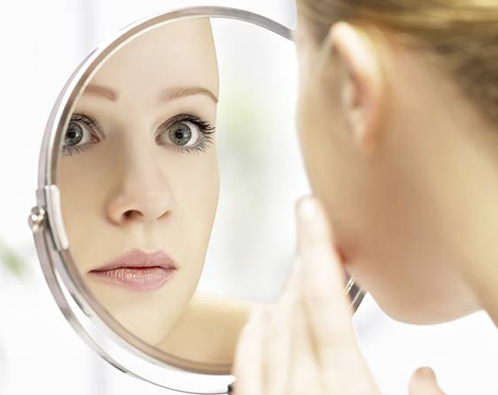
Ogni nostra azione, cosciente o meno, è frutto immediato della Volontà
rappresentazione
Visto da fuori…
…è un oggetto nel mondo, come gli altri, rappresentazione; è Volontà coperta dal velo di Maya
VOLONTA’
Il corpo, come tutto, non è altro che una manifestazione della Volontà (Volontà che si individua, si oggettiva)

Slide 27
Ogni atto reale della sua [del soggetto] volontà è sempre infallibilmente anche un movimento del suo corpo; il soggetto non può volere effettivamente un atto, senza insieme constatare che quest’atto appare come movimento del suo corpo. [Insomma, volere e fare sono una cosa sola: appena voglio, infallibilmente agisco]. L’atto volitivo e l’azione del corpo non sono due stati differenti […] collegati secondo il principio di causalità [dunque: non è che la volontà è causa dell’azione del corpo]: sono, al contrario, una sola e medesima cosa che ci è data in due maniere diverse: da un lato immediatamente, dall’altro come intuizione per l’intelletto [azione e volontà sono la medesima cosa, sono le due facce della stessa medaglia]. L’azione del corpo non è che l’atto della volontà oggettivato [è cioè la volontà che diventa oggetto, che entra nel mondo in modo visibile].

Slide 28
causa
VOLONTÀ AZIONE
=
VOLONTÀ AZIONE
È LA VOLONTÀ CHE SI OGGETTIVA

Slide 29
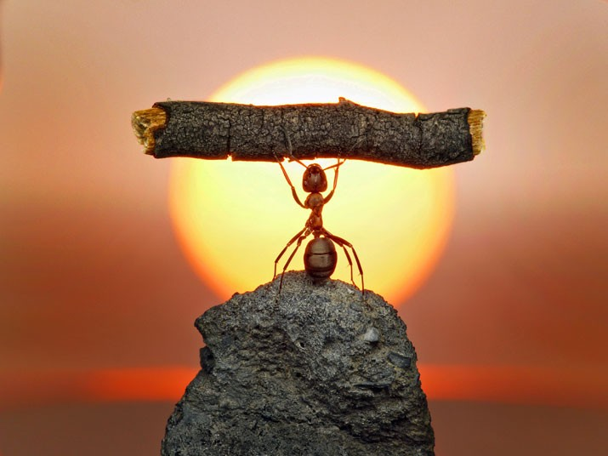
Per estensione...
Ragionando per ANALOGIA
IO = volontà…
GLI ALTRI UOMINI = volontà…
GLI ANIMALI = volontà…
LE PIANTE = volontà…
TUTTO = volontà
NOUMENO

Slide 30
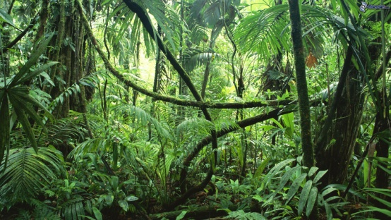

L’intero mondo non è altro che la volontà che si manifesta, si rende visibile, si oggettiva: la volontà è la cosa in sé dell’universo
La volontà è in tutto, anche se i gradi di CONSAPEVOLEZZA sono diversi:
MATERIA ORGANICA → inconscia
UOMO → consapevolezza

Slide 31
La volontà “[…] è l’intimo essere, il nocciolo di ogni singolo, ed egualmente del Tutto”. “[E’] nella forza che fa crescere e vegetare la pianta; in quella che dà forma al cristallo; in quella che dirige l’ago calamitato al nord; nella forza che si manifesta nelle affinità elettive della materia in forma di repulsione e attrazione, di combinazione e decomposizione”, è “nell’ansia con cui il ferro vola verso la calamita, la violenza con cui i poli elettrici tendono a riunirsi l’un l’altro, e che si accresce se ostacolata, proprio come i desideri umani”. Certo, in noi la volontà “persegue i suoi fini al lume della conoscenza”, poiché noi siamo esseri intelligenti; invece, “nelle più deboli delle sue manifestazioni, non ha che impulsi ciechi, sordi, unilaterali e invariabili”. Tuttavia, “essendo dappertutto una sola e stessa cosa – come il primo bagliore dell’aurora è luce solare al pari dei raggi meridiani – deve qui come là portare il nome di volontà, poiché un tal nome designa l’essenza in sé di ogni cosa nel mondo”.

Slide 32

VOLONTÀ
Principio scoperto non dall’intelletto, ma grazie all’AUTOCOSCIENZA
NON È LA VOLONTÀ INDIVIDUALE
E’ ogni cosa e in ogni cosa
È, in ultima analisi, volontà di vivere
È un PRINCIPIO CIECO E IRRAZIONALE: non ha un fine determinato, l’unica cosa che vuole è volere, all’infinito

Slide 33

LA VOLONTÀ DI VIVERE
UNICA ed ETERNA
INCONSCIA
VOLONTÀ
INCAUSATA
CIECA, SENZA SCOPO

Slide 34
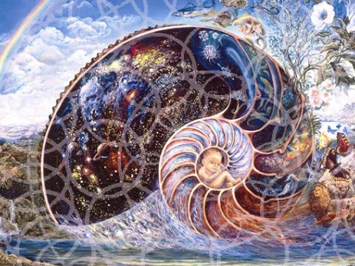
volontà
INCONSCIA: è un’energia, un impulso che invade e dà vita a tutto (non importa la consapevolezza)

Slide 35
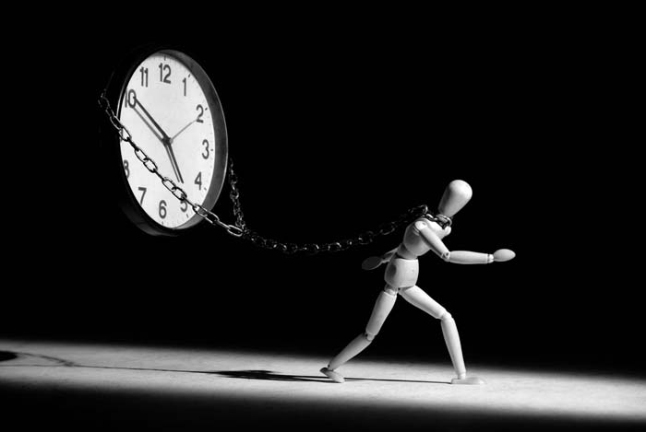
volontà
UNICA ed ETERNA: esiste al di fuori di spazio e tempo (non è fenomeno), perciò si sottrae al “principio di individuazione”
(non può essere in un QUI, non può essere in un ORA: è ovunque e sempre)
INCAUSATA: non è soggetta neppure alla categoria di causa

Slide 36

CIECA, SENZA SCOPO: non possiamo cercare la “ragione” della volontà. La volontà non ha altro scopo che se stessa.
volontà
Non si vive che per continuare a vivere; non c’è altro scopo che questo. Chi cerca di dare un altro “senso” alla vita non fa che mascherare la verità, rendendola più accettabile (ad esempio postulando l’esistenza di Dio).

Slide 37
cosa in sé, che si oggettiva. La volontà, la cosa in sé del Tutto, si “oggettiva”, ossia diventa concreta, oggetto individuale: diventa me, diventa voi e il vostro gatto, l’albero e la rosa ecc. (è, in pratica, come se si mettesse un vestito – me, voi – che può tranquillamente abbandonare senza smettere di essere se stessa).
Nell’uomo, a differenza che nelle piante e negli animali, questa Volontà è consapevole: cosa, tra l’altro, che ci fa soffrire ancora di più...

Slide 38
Oggettivazioni della Volontà
Forme immutabili, archetipi
universali di tutte le cose, a-spaziali e a-temporali (v. Platone)
Volontà
Idee
La moltiplicazione delle idee (che si fanno così individui, enti separati), attraverso lo spazio e il tempo (rapporto copia-modello tra individui e idee)
Realtà naturali
uomo
piante
forze generali della natura
animali
È più cosciente, ma meno sicuro... Per la vita è più efficace l’istinto della ragione.

